Slide 1
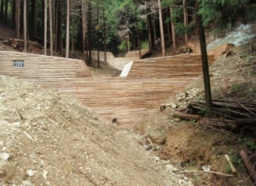
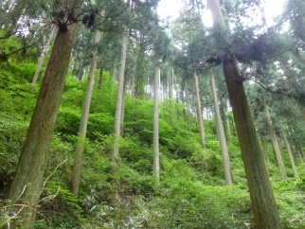
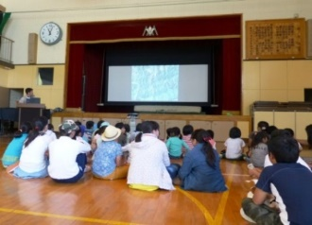
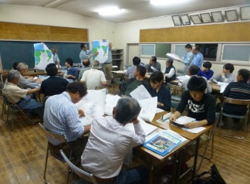
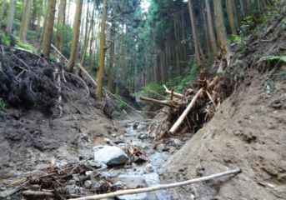
自然災害から暮らしを守る取組み
（１）－１
（１） 危険渓流の流木対策事業
【目的】
局地的な集中豪雨が頻繁に発生し、土石流の発生時に渓流沿いの木を巻き込んで流れ出すことで、河川や水路等をふさぎ、
冠水や交通遮断など市街地における被害を拡大させる流木災害を未然に防止する。
【事業概要】
・事業対象区域：山地災害危険地区「崩壊土砂流出危険地区」、保安林外
（危険度Aランク・保全対象20戸以上・治山事業の未着手地域）
・事業箇所数：30箇所
・事業内容：・防災対策
土石流発生を抑止する治山ダムの整備
流木となる危険性の高い渓流沿いの立木の伐採、林外搬出
防災機能を強化する荒廃森林の整備（強度間伐等）
・減災対策
防災教室の開催、地域との協働による森林危険情報マップの作成
事業の効果検証等
・事業の工程：初年度～ 現地調査、地権者調査（コンサルタント委託）
森林所有者、市町村、地元自治会等との調整
森林所有者と協定書を締結し事業実施
※協定書により、10年間の森林の維持
【当初事業計画】
土石流や流木の被害を防ぐ治山ダム
災害に強い強度間伐による森づくり
小学校での防災教室
地域協働によるマップづくり
（単位：千円）
 | 全体計画 |  | H28 |  | H29 |  | H30 |  | R1～
 | 箇所数 | 事業費 | 箇所数 | 事業費 | 箇所数 | 事業費 | 箇所数 | 事業費 | 箇所数 | 事業費
 | 30 | 2,006,632 | 8 | 298,000 | 16 | 522,000 | 16 | 546,000 | 20 | 640,632
（新規着手件数） |  |  | （8） |  | （8） |  | （8） |  | （6）
事業対象区域の選定方法
事業実施
実施箇所
崩壊土砂流出
危
険
地
区
府域全体
661地区
面積24,300ha
Aランク（最優先）
40地区（1,000ha）
・治山事業未着手
・保全対象20戸以上
■事業対象区域
豪雨時に流出の恐れのある渓流沿いの危険木
●保安林外
対象：30地区（面積750ha）
Ａランク
134地区（9,000ha）
・治山事業一部着手
・又は保全対象20戸未満等
【参考】
保安林内については、平成27年度より、
知事重点事業として国庫補助金も活用し、
先行して実施（H27～）
対象：10地区（面積250ha）
Ｂ・Ｃランク
487地区（面積14,300ha）

Slide 2
危険渓流の流木対策事業の効果検証
（１）－１
事業実施数量と事業費
※ 各年度の事業費（計画額）は、平成28年度当時の当初計画額を記載
◆自己評価
〇対策が必要な箇所について、すべて事業を実施することができた。
○現地調査や詳細な実施測量、計画期間中に発生した災害への対応の結果、土石流対策及び流木対策の
実績が 増加した。
〇事業費については、当初計画2,006,632千円に対し、実績2,284,610千円となり、税収の範囲内で概ね計画
通りに実施できた。

Slide 3
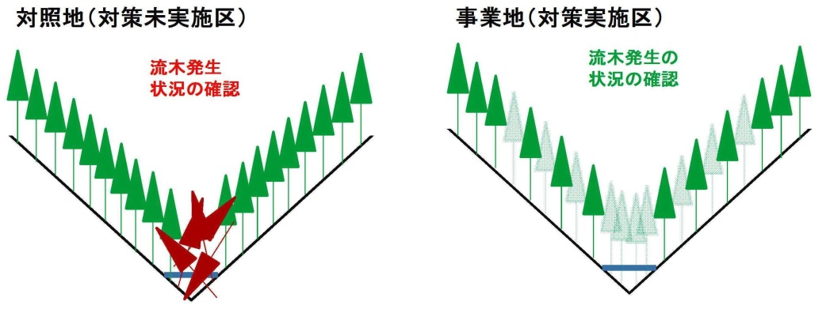
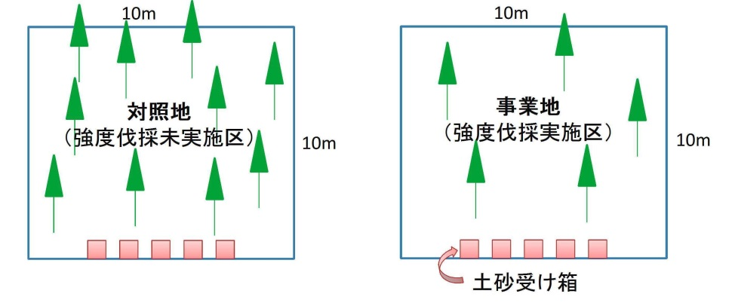
危険渓流の流木対策事業の効果検証
（１）－１
◇期待する効果
○危険地区の安全の向上
【土石流対策】
・土石流の発生の抑制
【流木対策】
・流木の発生の抑制
・林床被覆率の増加
・土壌の浸透能の向上
・表面侵食の抑制
○減災意識の向上
・対象者の８割
◆検証方法
●危険地区の効果検証
【土石流対策】
・事業実施の確認 (1) 事業実施数量
(2) 治山ダム設置効果（渓床勾配・土砂抑止量）
【流木対策】
A 流木発生の比較調査 （対照地：対策未実施区4箇所） ※図１
B 植生等比較調査 （対照地：強度伐採未実施区8箇所） ※図２
(1) 林床被覆率 （植生・落葉等が覆う割合）
(2) 土壌の浸透能 （人工降雨装置を用い表面流発生の有無）
(3) 表面侵食量 （土砂受け箱を用い移動した土砂の重量）
●減災対策の効果検証
・減災対策を行った地域住民へのアンケートの実施
伐採率
５０％
A
B
図１ 流木発生の比較調査 （対照地：対策未実施区）
図２ 植生等比較調査 （対照地：強度伐採未実施区）

Slide 4
危険渓流の流木対策事業の効果検証
（１）－１
●危険地区の効果検証 【土石流対策】
・事業実施の確認 (１)事業実施数量 (２)治山ダム設置効果 （渓床勾配・土砂抑止量）
（１）事業実施数量
（２）治山ダム設置効果
◆自己評価 【土石流対策】
○治山ダム95基の設置より渓床勾配を緩和し、158,928㎥（10tダンプ約29,900台分）の土砂移動を抑止した。
〇間伐など138.6haの森林整備を実施した。

Slide 5
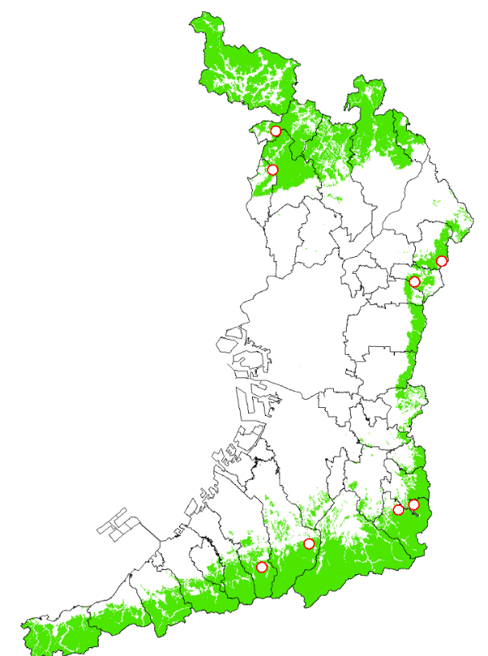
危険渓流の流木対策事業の効果検証
（１）－１
●危険地区の効果検証 【流木対策】 （ 調査A 流木発生の比較調査 ・ 調査B 植生等比較調査 ）
図 調査箇所位置図
調査A・B実施
◆調査種別
調査A 流木発生の比較調査 （４渓流）
調査Bのみ実施
② AB 豊能町吉川
① B 池田市伏尾町
※ 流木発生の比較調査における対照地は、
事業地の近隣の渓流に設置
③ AB 交野市私市
調査B 植生等比較調査 （８渓流）
⑦ AB 和泉市仏並町
④ B 四條畷市南野
⑧ B 岸和田市相川町
※ 事業地は、間伐率５０％の強度伐採を実施
⑤ B 千早赤阪村水分
・河南町青崩
⑥ AB 千早赤阪村
水分中代
◆調査箇所一覧
表 流木対策効果検証調査箇所一覧

Slide 6
危険渓流の流木対策事業の効果検証
（１）－１
●危険地区の効果検証 【流木対策】
事業実施数量
効果検証調査結果 （A 流木発生の比較調査 ・ B 植生等比較調査 (1) 林床被覆率 (2) 土壌の浸透能 (3) 表面侵食量 ）
※流木発生調査の地区平均は、調査延長加重平均値
◆自己評価 【流木対策】
○ 流木発生について、事業地は対照地と比較して、倒木の新規移入・移動・消失本数がいずれも少なく、流木発生の
抑止効果が確認できた。
○ 林床被覆率について、令和２年度における事業地の最大値82.8%（8月）は、対照地の最大値66.8%（12月）と比較して、
15％程度高い状況を確認できた。 （8箇所平均）
○ 土壌の浸透能について、事業地は対照地と比較して、8箇所中3箇所（№⑤⑦⑧地区）で早期に表面流の発生がなく
なり、土壌浸透能の向上を確認できた。
○ 表面侵食量については、事業地と対照地の比較では、調査期間中（H29～R2）に明瞭な事業効果を確認できなかった。

Slide 7
危険渓流の流木対策事業の効果検証
（１）－１
●減災対策の効果検証
・減災対策を行った地域住民へのアンケートの実施
事業の実施数量
アンケート結果 回答数：260人

Slide 8
危険渓流の流木対策事業の効果検証
（１）－１
◆自己評価 【減災対策】
〇計画した３０地区において減災対策を実施した。
○防災教室の説明を受ける前は、災害から身を守るための避難場所と避難経路を知っていると71.9%の方が
答えたが、説明を受けた後は、85.8%の方が避難場所と避難経路を知っている、又は確認すると答えており、
防災教室開催により減災意識が高まったことを確認した。
〇森林危険情報マップを作成した地域の森林について、説明を受ける前は43.5%の方が関心があったと
答えたが、説明を受けた後は78.8%の方が関心が高まったと答えており、防災教室開催により地域の
森林に対する関心が高まったことを確認した。
○森林内で山崩れを発見した場合の府や市町村への連絡について、説明を受ける前は30.0%の方が連絡
していたと答えたが、説明を受けた後は83.1%の方が連絡しようと思うと答えており、防災教室開催により
地域住民による監視体制の強化に繋がることを確認した。
○府や市町村が主催する防災イベントについて、説明を受ける前は35.4%の方が参加したことがあると答え
たが、説明を受けた後は64.2%の方が参加しようと思うと答えており、防災教室開催により減災意識が
高まったことを確認した。
〇防災教室開催後、各項目で減災に対する意識の向上がみられ、これにより概ね８割の方が減災の取組み
を意識するようになった。

